Slide 1
Práctica Programacion lineal: Ejercicio 10 Clase 19
Investigación Operativa UTN FRBA 2020
Curso: I4051(Prof. Martin Palazzo)
Elaborado por Docente: Milagros Bochor

Slide 2
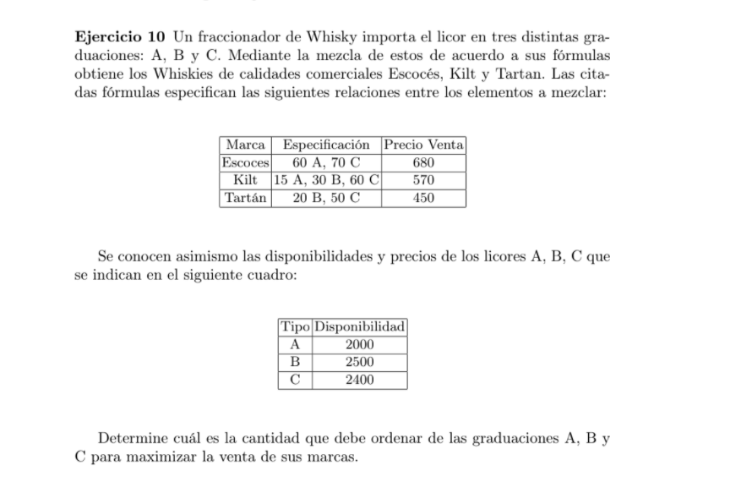
Ejercicio 10

Slide 3
Pasos a seguir
Modelar el problema
Identificar las variables de decisión y función objetivo a optimizar ¿Qué tipo de funciones hay en el problema? ¿Como son las variables de decision?
Armar las restricciones
Pasar inecuaciones a ecuaciones con variables Slack. Modelo Extendido.
Realizar iteraciones hasta conseguir el Z optimo

Slide 4

1&2) FUNCION OBJETIVO A MAXIMIZAR: “MAXIMIZAR LAS VENTAS”
¿ Como obtengo las ventas totales de la empresa?
VENTAS $ = 680 x q ESCOCES + 570 x q KILT + 450 x q TARTAN
X1 : ESCOSES
X2: KILT
X3: TARTÁN
FUNCION OBJETIVO
O
FUNCIONAL
Z = 680X1 + 570X2 + 450X3

Slide 5
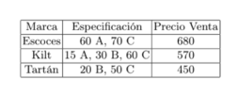

¿Cuánto de cada licor lleva cada whisky?
¿Cuánta disponibilidad de cada licor tengo?
3) RESTRICCIONES
¿Qué valores nos faltan para que sean restricciones?
RESTRICCIONES
60 X1 + 15 X2 + 0X3 ≤ 2000
0 X1 + 30 X2 + 20X3 ≤ 2500
70 X1 + 60 X2 + 50 X3 ≤ 2400

Slide 6




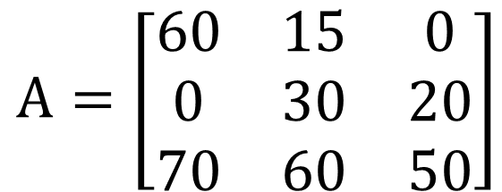


4) FORMA MATRICIAL
$x=\left(x1,x2,x3\right)$
Variables de decision
Funcional
$$maxZ=C^{T}X$$
$c=\left(680,570,450\right)$
Coef de las variables de decisión en el funcional (Coeficientes de costos)
Coef de las variables en las restricciones (coef tecnológicos)
$A=\left[\begin{matrix}60 & 15 & 0 \\ 0 & 30 & 20 \\ 70 & 60 & 50\end{matrix}\right]$
$Ax≤b$
Valor de las restricciones
$x≥0$
$b=\left(2000,2500,2400\right)$
Condiciones de no negatividad

Slide 7




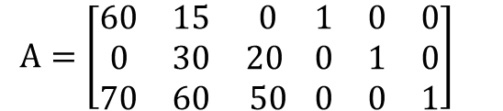
4) PASAJE A ECUACION
INECUACIONES
60 X1 + 15 X2 + 0X3 ≤ 2000
0 X1 + 30 X2 + 20X3 ≤ 2500
70 X1 + 60 X2 + 50 X3 ≤ 2400
AGREGO TANTAS VARIABLES DE HOLGURA O SLACK COMO RESTRICCIONES TENGA
ECUACIONES
60 X1 + 15 X2 + 0X3 + 1X4 + 0X5 + 0X6 = 2000
0 X1 + 30 X2 + 20X3 + 0X4 + 1X5 + 0X6 = 2500
70 X1 + 60 X2 + 50 X3 + 0X4 + 0X5 + 1X6 = 2400
≤, la variable de holgura suma
≥, la variable de holgura resta
MODELO EXTENDIDO MATRICIAL
$x=\left(x1,x2,x3,x4,x5,x6\right)$
$b=\left(2000,2500,2400\right)$
$c=\left(680,570,450,0,0,0\right)$
$A=\left[\begin{matrix}60 & 15 & 0 \\ 0 & 30 & 20 \\ 70 & 60 & 50\end{matrix} \begin{matrix}1 & 0 & 0 \\ 0 & 1 & 0 \\ 0 & 0 & 1\end{matrix}\right]$

Slide 8
4) METODO SIMPLEX
Coef. En Z (Cj) ---
coef en Z de la variable basica | Variable basica (variable solucion) | Bk | x1 | x2 | x3 | x4 | x5 | x6
0 | Xi
0 | Xi
0 | Xi
 | Zj - cj
n= cantidad de variables
m= cantidad de restricciones
n-m = cantidad de variables no básicas (= 0)
Entonces, n menos cantidad de variables NB nos da cantidad de VB

Slide 9
ITERACION 0
Coef de las variables de decisión en el funcional
En t=0: x1,x2,x3 = 0
Valor de la variable activada
Coef de las variables en las restricciones (coef tecnológicos)
Matriz identidad, variables slack
FUNCION OBJETIVO
Z = 680X1 + 570X2 + 450X3 + 0X4 +0X5 + 0X6
RESTRICCIONES
60 X1 + 15 X2 + 0X3 + 1X4 + 0X5 + 0X6 = 2000
0 X1 + 30 X2 + 20X3 + 0X4 + 1X5 + 0X6 = 2500
70 X1 + 60 X2 + 50 X3 + 0X4 + 0X5 + 1X6 = 2400

Slide 10

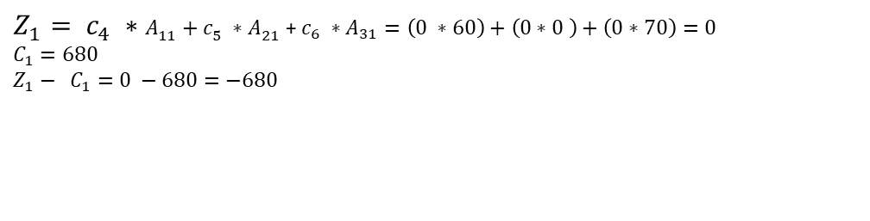
ITERACION 0: TABLA INICIAL
Costos de oportunidad Zj - cj
$Z_{1}= c_{4} ∗A_{11}+c_{5} ∗A_{21}$ + $c_{6} ∗A_{31}=\left(0 ∗60\right)+\left(0∗0 \right)+\left(0∗70\right)=0$
$$C_{1}=680$$
$$Z_{1}− C_{1}=0 −680=−680$$
$$Z=0 ∗2000+0 ∗2500+0∗2400=0$$
¿Hay Zj – Cj negativo? Si, entonces la solución puede mejorar.

Slide 11
ITERACION 0
¿Que variable NO BASICA entra a la base?
Si es maximización -----> Entra la variable con menor Zj - Cj
Si es minimización -----> Entra la variable con mayor Zj – Cj
Entra X1

Slide 12
ITERACION 0
¿Qué variable BASICA sale de la base?
. Hacer el cociente entre Bk/Ai, siempre que Ai sea positivo
. Elijo la variable basica que me arroje el menor cociente positivo
X4 ----> 2000/60 ----> 33,33
X5 ----> 2500/0 ----> N/A
X6 ----> 2400/70 ----> 34,28
Sale X4

Slide 13
ITERACION 0
COLUMNA PIVOT
Coef. En Z (Cj) --- |  |  | 680 | 570 | 450 | 0 | 0 | 0
coef en Z de la variable basica | Variable basica (variable solucion) | Bk | x1 | x2 | x3 | x4 | x5 | x6
0 | x4 | 2000 | 60 | 15 | 0 | 1 | 0 | 0
0 | x5 | 2500 | 0 | 30 | 20 | 0 | 1 | 0
0 | x6 | 2400 | 70 | 60 | 50 | 0 | 0 | 1
0 | Zj - cj |  | -680 | -570 | -450 | 0 | 0 | 0
FILA PIVOT
La intersección entre X1 y X4 es el pivot.

Slide 14
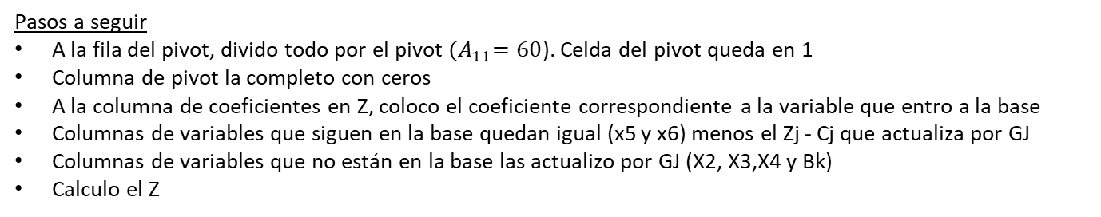
ITERACION 0
Coef. En Z (Cj) --- |  |  | 680 | 570 | 450 | 0 | 0 | 0
coef en Z de la variable basica | Variable basica (variable solucion) | Bk | x1 | x2 | x3 | x4 | x5 | x6
coef en Z de la variable basica que entra | x1 | Ai/pivot | 1 | Ai/pivot | Ai/pivot | Ai/pivot | Ai/pivot | Ai/pivot
0 | x5 | GJ | llevo a 0 | GJ | GJ | GJ | mantiene = | mantiene =
0 | x6 | GJ | llevo a 0 | GJ | GJ | GJ | mantiene = | mantiene =
0 | Zj - cj |  | llevo a 0 | GJ | GJ | GJ | GJ | GJ
Pasos a seguir
A la fila del pivot, divido todo por el pivot ${(A}_{11}=60$). Celda del pivot queda en 1
Columna de pivot la completo con ceros
A la columna de coeficientes en Z, coloco el coeficiente correspondiente a la variable que entro a la base
Columnas de variables que siguen en la base quedan igual (x5 y x6) menos el Zj - Cj que actualiza por GJ
Columnas de variables que no están en la base las actualizo por GJ (X2, X3,X4 y Bk)
Calculo el Z

Slide 15
ITERACION 0
Coef. En Z (Cj) --- |  |  | 680 | 570 | 450 | 0 | 0 | 0
coef en Z de la variable básica | Variable basica (variable solucion) | Bk | x1 | x2 | x3 | x4 | x5 | x6
680 | x1 | 33,3 | 1 | 0,3 | 0 | 0,02 | 0 | 0
0 | x5 | GJ | 0 | GJ | GJ | GJ | mantiene = | mantiene =
0 | x6 | GJ | 0 | GJ | GJ | GJ | mantiene = | mantiene =
 | Zj - cj |  | 0 | GJ | GJ | GJ | GJ | GJ
A la fila del pivot, divido todo por el pivot. Celda del pivot queda en 1.
Columna de pivot la completo con ceros.
A la columna de coeficientes en Z, coloco el coeficiente correspondiente a la variable que entro a la base

Slide 16
ITERACION 0
Coef. En Z (Cj) --- |  |  | 680 | 570 | 450 | 0 | 0 | 0
coef en Z de la variable basica | Variable basica (variable solucion) | Bk | x1 | x2 | x3 | x4 | X5 | x6
680,0 | x1 | 33,3 | 1 | 0,3 | 0 | 0 | 0 | 0
0,0 | x5 | GJ | 0 | GJ | GJ | GJ | 1 | 0
0,0 | x6 | GJ | 0 | GJ | GJ | GJ | 0 | 1
 | Zj - cj |  | 0 | GJ | GJ | GJ | GJ | GJ
4) Columnas de variables que siguen en la base quedan igual (x5 y x6) menos el Zj - Cj que actualiza por GJ

Slide 17



ITERACION 0
$$30 −(\frac{0 x 15}{60})$$
Coef. En Z (Cj) --- |  |  | 680 | 570 | 450 | 0 | 0 | 0
coef en Z de la variable basica | Variable basica (variable solucion) | Bk | x1 | x2 | x3 | x4 | X5 | x6
680,0 | x1 | 33,3 | 1 | 0,3 | 0 | 0 | 0 | 0
0,0 | x5 | GJ | 0 | GJ | GJ | GJ | 1 | 0
0,0 | x6 | GJ | 0 | GJ | GJ | GJ | 0 | 1
 | Zj - cj |  | 0 | GJ | GJ | GJ | GJ | GJ
5) Columnas de variables que no están en la base las actualizo por GJ (X2, X3,X4,Bk,Zj-Cj)

Slide 18
ITERACION 0
Coef. En Z (Cj) --- |  |  | 680 | 570 | 450 | 0 | 0 | 0
coef en Z de la variable basica | Variable basica (variable solucion) | Bk | x1 | x2 | x3 | x4 | x5 | x6
680 | x1 | 33,3 | 1 | 0,3 | 0 | 0 | 0 | 0
0 | x5 | 2500 – (2000* 0/ 60) = 2500 | 0 | 30 – (0*15/60) = 30 | 20 – (0*0/60) = 20 | 0 – ( 0*1/60 ) = 0 | 1 | 0
0 | x6 | 2400 – (2000*70/60) = 66,7 | 0 | 60 – (70*15/60) = 42,5 | 50 – (70*0/60) = 50 | 0 –(70*1 / 60)= -1,20 | 0 | 1
 | Zj - cj |  | 0 | -570 – (-680 * 15/60) = -400 | -450 – (-680 * 0 /60) = -450 | 0- (-680 * 1 / 60) =11,33 | 0- (-680* 0 / 60) = 0 | 0- (-680* 0 / 60) = 0
5) Columnas de variables que no están en la base las actualizo por GJ (X2, X3,X4,Bk,Zj-Cj)

Slide 19
ITERACION 0: TABLA FINAL
Coef. En Z (Cj) --- |  |  | 680 | 570 | 450 | 0 | 0 | 0
coef en Z de la variable básica | Variable basica (variable solucion) | Bk | x1 | x2 | x3 | x4 | x5 | x6
680 | x1 | 33,3 | 1 | 0,3 | 0 | 0 | 0 | 0
0 | x5 | 2500 | 0 | 30 | 20 | 0 | 1 | 0
0 | x6 | 66,7 | 0 | 42,5 | 50 | -1,2 | 0 | 1
(680* 33,3 + 0 *2500 + 0* 66,7)=22666,7 | Zj - cj |  | 0 | -400 | -450 | 11,3 | 0 | 0
6) Calculo Z para t = 0
¿Quedan Zj – Cj negativo? Si, entonces la solución puede mejorar.

Slide 20
ITERACION 1: TABLA INICIAL
Coef. En Z (Cj) --- |  |  | 680 | 570 | 450 | 0 | 0 | 0
coef en Z de la variable básica | Variable basica (variable solucion) | Bk | x1 | x2 | x3 | x4 | x5 | x6
680 | x1 | 33,3 | 1 | 0,3 | 0 | 0 | 0 | 0
0 | x5 | 2500 | 0 | 30,0 | 20 | 0 | 1 | 0
0 | x6 | 66,7 | 0 | 42,5 | 50 | -1,2 | 0 | 1
22666,7 | Zj - cj |  | 0 | -400 | -450 | 11,3 | 0 | 0
¿Que variable NO BASICA entra a la base?
El mas negativo de los Zj - Cj
Entra X3
¿Qué variable BASICA sale de la base?
Elijo la variable básica que me arroje el menor cociente positivo.
X1 ----> 33,3/0 ----> N/A
X5 ----> 2500/20 ----> 125
X6 ----> 66,7/50 ----> 1,33
Sale X6

Slide 21
ITERACION 1
Coef. En Z (Cj) --- |  |  | 680 | 570 | 450 | 0 | 0 | 0
coef en Z de la variable básica | Variable basica (variable solucion) | Bk | x1 | x2 | x3 | X4 | x5 | x6
680 | x1 | 33,3 | 1 | 0,3 | 0 | 0 | 0,0 | 0
0 | X5 | 2500 | 0 | 30 | 20 | 0 | 1,0 | 0
0 | x6 | 66,7 | 0 | 42,5 | 50 | -1,2 | 0 | 1
22666,7 | Zj - cj |  | 0 | -400 | -450 | 11,3 | 0 | 0
Intersección entre X3 (entra) y X6 (sale) es el pivot

Slide 22
ITERACION 1
Coef. En Z (Cj) --- |  |  | 680 | 570 | 450 | 0 | 0 | 0
coef en Z de la variable básica | Variable basica (variable solucion) | Bk | x1 | x2 | x3 | x4 | x5 | x6
680 | x1 | GJ | mantiene = | GJ | llevo a 0 | GJ | mantiene = | GJ
0 | x5 | GJ | mantiene = | GJ | llevo a 0 | GJ | mantiene = | GJ
0 | x6 | Ai/pivot | mantiene = | Ai/pivot | 1 | Ai/pivot | mantiene = | Ai/pivot
 | Zj - cj |  | GJ | GJ | llevo a 0 | GJ | GJ | GJ
A la fila del pivot, divido todo por el pivot. Celda del pivot queda en 1
Columna de pivot (x3) la completo con ceros
Columnas X1, X5 se mantienen igual porque quedan en la base
Columnas x2,x4,x6 actualizo por GJ
Cambio coef en Z de variable que entra a base (x6 sale por x3)
Calculo el nuevo Z

Slide 23
ITERACION 1: TABLA FINAL
Coef. En Z (Cj) --- |  |  | 680 | 570 | 450 | 0 | 0 | 0
coef en Z de la variable básica | Variable basica (variable solucion) | Bk | X1 | x2 | x3 | x4 | x5 | X6
680 | x1 | 33,3 | 1 | 0,3 | 0 | 0 | 0 | 0
0 | x5 | 2473,3 | 0 | 13 | 0 | 0,5 | 1 | -0,4
450 | x3 | 1,33 | 0 | 0,9 | 1 | -0,02 | 0 | 0,02
23266,7 | Zj - cj |  | 0 | -17,5 | 0 | 0,8 | 0 | 9
A la fila del pivot, divido todo por el pivot. Celda del pivot queda en 1
Columna de pivot (x3) la completo con ceros
Columnas X1, X5 se mantienen igual porque quedan en la base
Columnas x2,x4,x6 actualizo por GJ
Bk actualizo por GJ
Cambio coef en Z de variable que entra a base (x6 sale por x3)----> 450
Calculo el nuevo Z
Sigo teniendo Zj – Cj negativo? Si, hago una una iteración mas

Slide 24
Coef. En Z (Cj) --- |  |  | 680 | 570 | 450 | 0 | 0 | 0
coef en Z de la variable basica | Variable basica (variable solucion) | Bk | x1 | x2 | x3 | x4 | x5 | x6
680,0 | x1 | 33,3 | 1,0 | 0,3 | 0,0 | 0,0 | 0,0 | 0,0
0,0 | x5 | 2473,3 | 0,0 | 13,0 | 0,0 | 0,5 | 1,0 | -0,4
450,0 | x3 | 1,33 | 0,0 | 0,9 | 1,0 | -0,02 | 0,00 | 0,02
23266,7 | Zj - cj |  | 0,0 | -17,5 | 0,0 | 0,8 | 0,0 | 9,0
ITERACION 2: TABLA INICIAL
Coef. En Z (Cj) --- |  |  | 680 | 570 | 450 | 0 | 0 | 0
coef en Z de la variable basica | Variable basica (variable solucion) | Bk | x1 | x2 | x3 | x4 | x5 | x6
680 | x1 | 33,3 | 1 | 0,3 | 0 | 0 | 0 | 0
0 | x5 | 2473,3 | 0 | 13 | 0 | 0,5 | 1 | -0,4
450 | x3 | 1,33 | 0 | 0,9 | 1 | -0,02 | 0 | 0,02
23266,7 | Zj - cj |  | 0 | -17,5 | 0 | 0,8 | 0 | 9
¿Que variable NO BASICA entra a la base?
El mas negativo de los Zj - Cj
Entra X2
¿Qué variable BASICA sale de la base?
Elijo la variable básica que me arroje el menor cociente positivo.
X1 ----> 33,3/0,3 111
X5 ----> 2473,3/13 190,25
X3 ----> 1,33/0,90 1,48
Sale X3

Slide 25
Coef. En Z (Cj) --- |  |  | 680 | 570 | 450 | 0 | 0 | 0
coef en Z de la variable basica | Variable basica (variable solucion) | Bk | x1 | x2 | x3 | x4 | x5 | x6
680,0 | x1 | 33,3 | 1,0 | 0,3 | 0,0 | 0,0 | 0,0 | 0,0
0,0 | x5 | 2473,3 | 0,0 | 13,0 | 0,0 | 0,5 | 1,0 | -0,4
450,0 | x3 | 1,33 | 0,0 | 0,9 | 1,0 | -0,02 | 0,00 | 0,02
23266,7 | Zj - cj |  | 0,0 | -17,5 | 0,0 | 0,8 | 0,0 | 9,0
ITERACION 2
Coef. En Z (Cj) --- |  |  | 680 | 570 | 450 | 0 | 0 | 0
coef en Z de la variable basica | Variable basica (variable solucion) | Bk | x1 | x2 | x3 | x4 | x5 | x6
680 | x1 | GJ | se mantiene = | llevo a 0 | GJ | GJ | se mantiene = | GJ
0 | x5 | GJ | se mantiene = | llevo a 0 | GJ | GJ | se mantiene = | GJ
coef en Z de la variable que entra | X2 | Ai/pivot | Ai/pivot | 1 | Ai/pivot | Ai/pivot | Ai/pivot | Ai/pivot
 | Zj - cj |  | GJ | llevo a 0 | GJ | GJ | GJ | GJ
A la fila del pivot , divido todo por el pivot. Celda del pivot queda en 1
Columna de pivot (x2) la completo con ceros
Columnas X1, X5 se mantienen igual porque quedan en la base
Columnas x3,x4,x6 actualizo por GJ
Bk actualizo por GJ
Cambio coef en Z de variable que entra a base (x3 sale por x2)
Calcular Z en t=2

Slide 26
Coef. En Z (Cj) --- |  |  | 680 | 570 | 450 | 0 | 0 | 0
coef en Z de la variable basica | Variable basica (variable solucion) | Bk | x1 | x2 | x3 | x4 | x5 | x6
680,0 | x1 | 33,3 | 1,0 | 0,3 | 0,0 | 0,0 | 0,0 | 0,0
0,0 | x5 | 2473,3 | 0,0 | 13,0 | 0,0 | 0,5 | 1,0 | -0,4
450,0 | x3 | 1,33 | 0,0 | 0,9 | 1,0 | -0,02 | 0,00 | 0,02
23266,7 | Zj - cj |  | 0,0 | -17,5 | 0,0 | 0,8 | 0,0 | 9,0
ITERACION 2
Coef. En Z (Cj) --- |  |  | 680 | 570 | 450 | 0 | 0 | 0
coef en Z de la variable basica | Variable basica (variable solucion) | Bk | x1 | x2 | x3 | x4 | x5 | X6
680 | x1 | 32,9 | 1 | 0 | -0,3 | 0,02 | 0 | 0
0 | x5 | 2452,9 | 0 | 0 | -15,3 | 0,8 | 1 | -0,7
570 | X2 | 1,6 | 0 | 1 | 1,2 | -0,02 | 0 | 0,02
23294,1 | Zj - cj |  | 0 | 0 | 20,6 | 0,4 | 0 | 9,4
A la fila del pivot , divido todo por el pivot. Celda del pivot queda en 1
Columna de pivot (x2) la completo con ceros
Columnas X1, X5 se mantienen igual porque quedan en la base
Columnas x3,x4,x6 actualizo por GJ
Bk actualizo por GJ
Cambio coef en Z de variable que entra a base (x3 sale por x2)----> 570
Calcular Z en t=2

Slide 27
Coef. En Z (Cj) --- |  |  | 680 | 570 | 450 | 0 | 0 | 0
coef en Z de la variable basica | Variable basica (variable solucion) | Bk | x1 | x2 | x3 | x4 | x5 | x6
680,0 | x1 | 33,3 | 1,0 | 0,3 | 0,0 | 0,0 | 0,0 | 0,0
0,0 | x5 | 2473,3 | 0,0 | 13,0 | 0,0 | 0,5 | 1,0 | -0,4
450,0 | x3 | 1,33 | 0,0 | 0,9 | 1,0 | -0,02 | 0,00 | 0,02
23266,7 | Zj - cj |  | 0,0 | -17,5 | 0,0 | 0,8 | 0,0 | 9,0
ITERACION 2: TABLA FINAL
Coef. En Z (Cj) --- |  |  | 680 | 570 | 450 | 0 | 0 | 0
coef en Z de la variable basica | Variable basica (variable solucion) | Bk | x1 | x2 | x3 | x4 | x5 | X6
680 | x1 | 32,9 | 1 | 0 | -0,3 | 0,02 | 0 | 0
0 | x5 | 2452,9 | 0 | 0 | -15,3 | 0,8 | 1 | -0,7
570 | X2 | 1,6 | 0 | 1 | 1,2 | -0,02 | 0 | 0,02
23294,1 | Zj - cj |  | 0 | 0 | 20,6 | 0,4 | 0 | 9,4
¿Quedan Zj – Cj negativo? No, entonces llegamos a un optimo del funcional.
Z = 23294,1
La solución se obtiene con los siguientes valores de variables:
x1=32,9 A= 1998 ≤ 2000
x2= 1,60 B = 48 ≤ 2500
x3=0 C= 2399 ≤ 2400

